Slide 1

NÁZEV: VY_32_INOVACE_18
NÁZEV ŠKOLY: ZŠ Mnichovická 62, Kolín V, 280 02
AUTOR: Mgr. Šárka Rosenbergerová
TEMA: Čas 4.ročník - LUCEMBURKOVÉ NA ČESKÉM TRŮNU
anotace: výklad s úkoly k učebnici pro 4.ročník (FRAUS – SPOLEČNOST) – Jan Lucemburský, Karel IV., česká a moravská středověká města, země koruny české

Slide 2
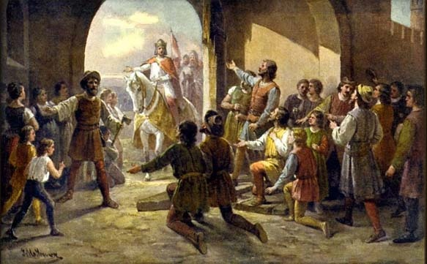
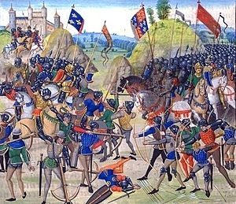
LUCEMBURKOVÉ NA ČESKÉM TRŮNU
Jan Lucemburský (14) se oženil s Eliškou Přemyslovnou(18)
nenašel cestu k české šlechtě
vyhledával bitvy a turnaje, byl obdivovaným rytířem
padl v bitvě u Kresčaku - v té době již slepý
známá jsou jeho slova : Toho bohdá nebude, aby český král z boje utíkal.

Slide 3
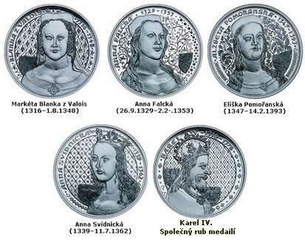
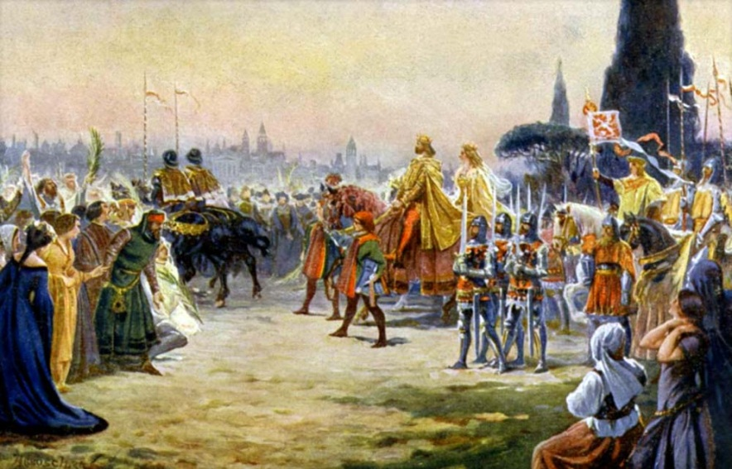
Karel IV. (1346 – 1378)
syn Jana Lucemburského a Elišky Přemyslovny
původním jménem Václav
jméno Karel obdržel jako chlapec ve Francii
jeden z nejvýznamnějších českých panovníků
římskoněmecký císař
Otec vlasti, zemřel zřejmě na zápal plic
příjezd Karla IV. do Říma ke korunovaci na císaře (rok 1355)

Slide 4
KAREL IV.
nahradil Juditin most – prý se do něj přidávala vejce
KARLŮV MOST
1348 – fakulta lékařská, teologická, právnická, svobodných umění
KARLOVA UNIVERZITA
NOVÉ MĚSTO PRAŽSKÉ
dnešní Praha 1 a Praha 2
nejstarší ve střední Evropě

Slide 5
KAREL IV.
30km JV od Prahy
KARLŠTEJN
na Pražském hradě - gotika
KATEDRÁLA SVATÉHO VÍTA
jablko, žezlo, koruna, meč, nádobky na posvátné oleje
ČESKÉ KORUNOVAČNÍ KLONOTY

Slide 6
KAREL IV. - ÚKOLY
Karel IV. byl synem ________ a _________.
Založil novou část Prahy: ______________ .
Na Pražském hradě započal s výstavbou katedrály ________________ .
Založil v Praze první __________ ve střední Evropě.
Nechal postavit hrad _____________ .
Dal zhotovit symboly panovnické moci : č______ k_____________ k___________ .
Na dlouhá léta zajistil pro zemi (vítězné války – mír).
Všechny spory se snažil řešit (osobními souboji – jednáním).

Slide 7
KAREL IV. - ODPOVĚDI
Karel IV. byl synem Jana Lucemburského a Elišky Přemyslovny.
Založil novou část Prahy: Nové Město pražské.
Na Pražském hradě započal s výstavbou katedrály svatého Víta.
Založil v Praze první univerzitu ve střední Evropě.
Nechal postavit hrad Karlštejn .
Dal zhotovit symboly panovnické moci : české korunovační klenoty.
Na dlouhá léta zajistil pro zemi mír.
Všechny spory se snažil řešit jednáním.

Slide 8
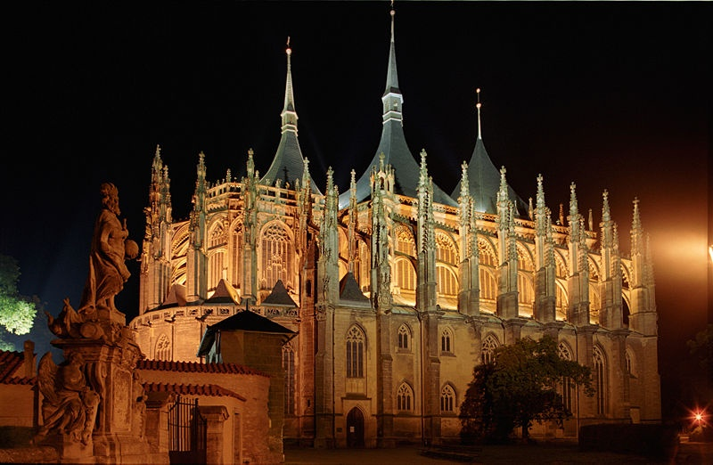
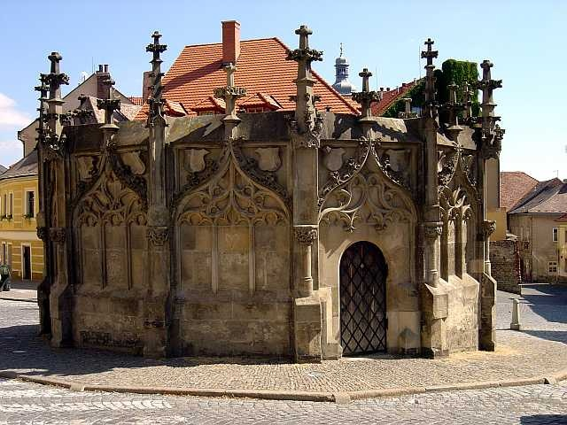
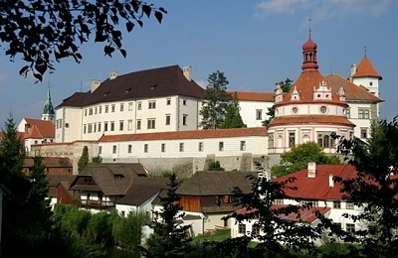
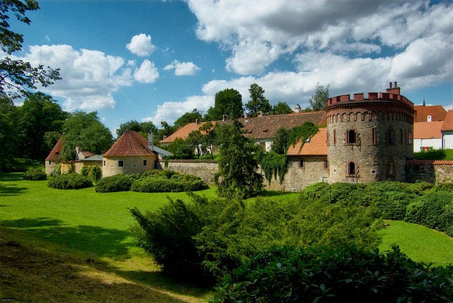
ČESKÁ STŘEDOVĚKÁ MĚSTA
druhé největší město Českého království–Kutná Hora
kamenná kašna v Kutné Hoře
chrám svaté Barbory – gotický skvost
Jindřichův Hradec
středověké hradby v Třeboni

Slide 9
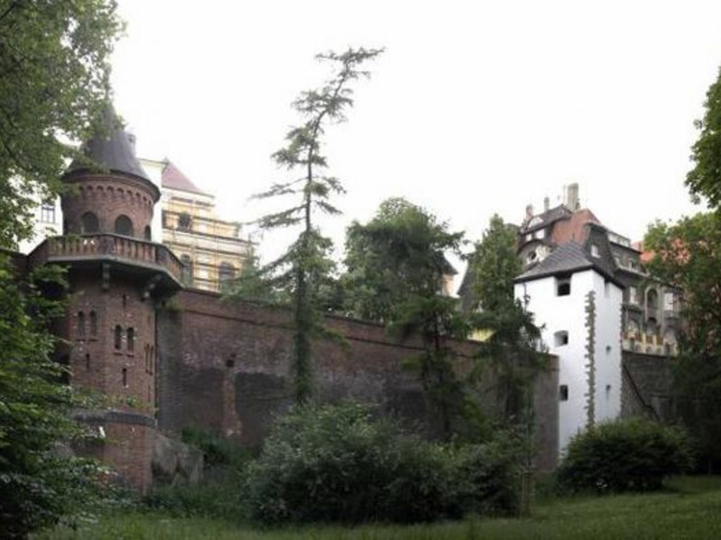
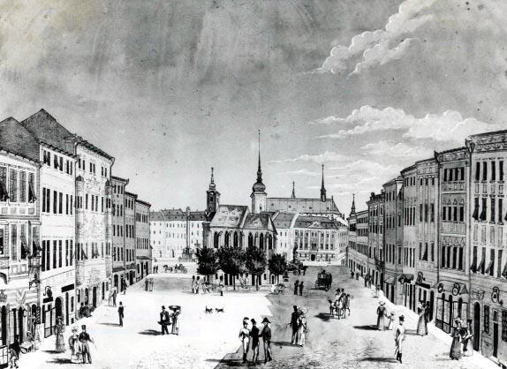
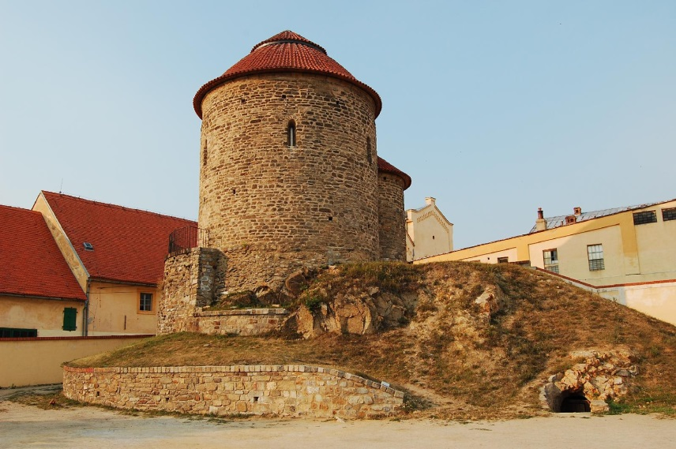
MORAVSKÁ STŘEDOVĚKÁ MĚSTA
olomoucké středověké opevnění
brněnské náměstí ve středověku
Znojmo

Slide 10
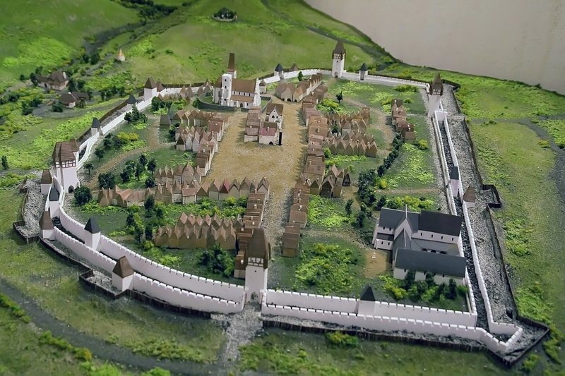
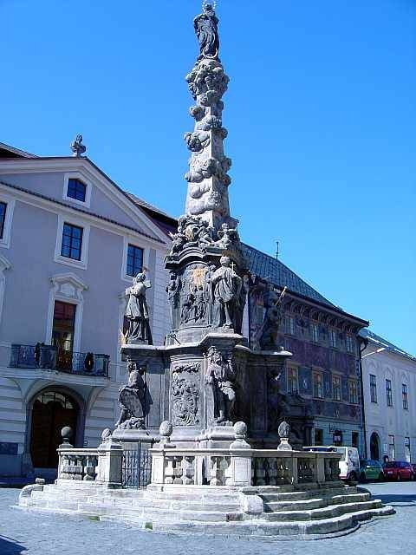
STŘEDOVĚKÁ MĚSTA
úkol: podle předchozích obrázků zkus
popsat hlavní části středověkého města
ulice pokrývalo bláto a splašky
šířili se nakažlivé nemoci –
morové epidemie
hrad s hradbami
náměstí s kašnou, tržištěm a pranýřem
radnice s podloubím
farní kostel se školou
hřbitov
gotický morový sloup v Kutné Hoře

Slide 11
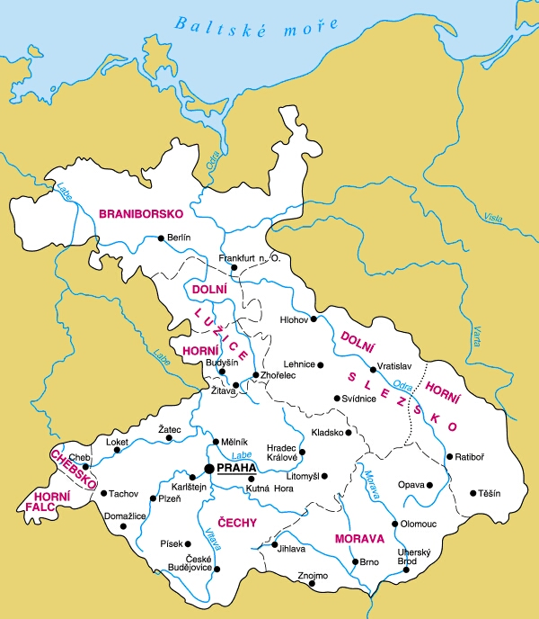
ZEMĚ KORUNY ČESKÉ
základ tvořilo:
České království
král
Moravské markrabství
markrabě
vyjmenuj území,
která tvořila český stát

Slide 12
ÚKOLY
Vyber nebo doplň správný údaj
V roce 1310, to znamená na počátku(13. – 14.) století, si česká šlechta zvolila nového krále, který se jmenoval Jan(Lucemburský – Přemyslovský). Panovníkem se stal poté, co si vzal princeznu(Elišku – Anežku) Přemyslovnu. Svému synovi dali jméno ______ , později získal jméno ______ .
Za vlády Karla IV. země(vzkvétala – byla zpustlá) a všude vládl(nepořádek – pořádek). Král(zvelebil – pustošil) České království. Nechal postavit mnoho staveb zejména v (renesančním – gotickém) stylu. Ne nadarmo získal přezdívku _______ ________ .

Slide 13
ÚKOLY - ŘEŠENÍ
Vyber nebo doplň správný údaj
V roce 1310, to znamená na počátku 14. století, si česká šlechta zvolila nového krále, který se jmenoval Jan Lucemburský . Panovníkem se stal poté, co si vzal princeznu Elišku Přemyslovnu. Svému synovi dali jméno Václav, později získal jméno Karel.
Za vlády Karla IV. země vzkvétala a všude vládl pořádek. Král zvelebil České království. Nechal postavit mnoho staveb zejména v gotickém stylu. Ne nadarmo získal přezdívku Otec vlasti.

Slide 14
Citace: obr. Jan Lucemburský s českou šlechtou: atanova-zasuvka.blog.cz [online]. [cit. 29.12.2012]. Dostupný na WWW: http://www.google.cz/imgres?hl=cs&client=firefox-a&hs=R2p&sa=X&tbo=d&rls=org.mozilla:cs:official&channel=np&biw=1366&bih=638&tbm=isch&tbnid=uAFHP_6fD6gPCM:&imgrefurl=http://atanova-zasuvka.blog.cz/1012/jan-lucembursky-ozraly-nezodpovedny-hulvat&docid=t0PKFkai4UHbtM&imgurl=http://nd04.jxs.cz/302/505/2490709185_71730562_o2.jpg&w=583&h=361&ei=VnveUL-rNMrHsga-gIHQCw&zoom=1&iact=hc&vpx=956&vpy=181&dur=11018&hovh=177&hovw=285&tx=128&ty=124&sig=105742126178767673350&page=1&tbnh=143&tbnw=233&start=0&ndsp=25&ved=1t:429,r:15,s:0,i:133
obr. Bitva u Kresčaku: FROISSART, Jean. http://cs.wikipedia.org/wiki/Bitva_u_Kres%C4%8Daku [online]. [cit. 19.11.2013]. Dostupný na WWW: http://cs.wikipedia.org/wiki/Bitva_u_Kres%C4%8Dakunice.estranky.cz/fotoalbum/800-let---zlate-buly-sicilske/zlata-bula-sicilska.html.org/blog/?cat=2Sagna.cz/symbolika/s_odev.htm
obr. Karel IV. s manželkami: gvp.cz [online]. [cit. 29.12.2012]. Dostupný na WWW: http://www.google.cz/imgres?hl=cs&client=firefox-a&hs=idq&sa=X&tbo=d&rls=org.mozilla:cs:official&channel=np&biw=1366&bih=638&tbm=isch&tbnid=vVmaI1EBoInX8M:&imgrefurl=http://www.gvp.cz/~janotova/Karlovy%2520manzelky.htm&docid=wxtkqea5_R29FM&imgurl=http://www.gvp.cz/~janotova/karel%252520a%252520man%2525C5%2525BEelky.jpg&w=413&h=325&ei=XYTeUKvaCu7E4gSwy4GwDw&zoom=1&iact=hc&vpx=503&vpy=197&dur=16442&hovh=199&hovw=253&tx=171&ty=73&sig=105742126178767673350&page=2&tbnh=134&tbnw=170&start=31&ndsp=41&ved=1t:429,r:36,s:0,i:216
obr. Příjezd Karla IV. do Říma:malotridka.ic.cz [online]. [cit. 29.12.2012]. Dostupný na WWW: http://www.google.cz/imgres?hl=cs&client=firefox-a&tbo=d&rls=org.mozilla:cs:official&channel=np&biw=1366&bih=638&tbm=isch&tbnid=rFaD7ueYOj3zHM:&imgrefurl=http://malotridka.ic.cz/pomucky/ceske-zeme-za-vlady-lucemburku-obrazky/&docid=OWSXhb0Bqza51M&imgurl=http://malotridka.ic.cz/gallery/historie72.jpg&w=1000&h=642&ei=FYbeUO7OFsGztAbqs4CAAw&zoom=1&iact=hc&vpx=1045&vpy=135&dur=2655&hovh=180&hovw=280&tx=145&ty=90&sig=105742126178767673350&page=1&tbnh=142&tbnw=222&start=0&ndsp=25&ved=1t:429,r:7,s:0,i:106
obr. Nové Město pražské: LEDVINKA. starapraha.cz [online]. [cit. 29.12.2012]. Dostupný na WWW: http://www.google.cz/imgres?hl=cs&client=firefox-a&tbo=d&rls=org.mozilla:cs:official&channel=np&biw=1366&bih=638&tbm=isch&tbnid=-CYa1OoRw57KfM:&imgrefurl=http://www.starapraha.cz/historie-praha-nove-mesto.php&docid=PWu5Ors6CE02JM&imgurl=http://www.starapraha.cz/historicke/411.jpg&w=646&h=414&ei=fIzeUMCwDoqj4gT3pID4Dw&zoom=1&iact=hc&vpx=485&vpy=129&dur=3946&hovh=180&hovw=281&tx=207&ty=124&sig=105742126178767673350&page=1&tbnh=130&tbnw=201&start=0&ndsp=26&ved=1t:429,r:4,s:0,i:97

Slide 15
obr. Karlův most: HTTP://PRUVODCE-PRAHA.WZ.CZ/IMAGES/KARLUV_MOST_MALA.JPG, Jean. http://pruvodce-praha.wz.cz/images/karluv_most_mala.jpg [online]. [cit. 19.11.2013]. Dostupný na WWW: http://pruvodce-praha.wz.cz/images/karluv_most_mala.jpgwiki/Bitva_u_Kres%C4%8Dakunice.estranky.cz/fotoalbum/800-let---zlate-buly-sicilske/zlata-bula-sicilska.html.org/blog/?cat=2Sagna.cz/symbolika/s_odev.htm
obr. Karlova univerzita: HTTP://UPLOAD.WIKIMEDIA.ORG/WIKIPEDIA/COMMONS/B/B5/KARLOVA_UNIVERZITA.JPG. http://upload.wikimedia.org/wikipedia/commons/b/b5/Karlova_univerzita.JPGimages/vylet/uzivatele/vlasta79/znojmo-aac.jpg [online]. [cit. 19.11.2013]. Dostupný na WWW: http://upload.wikimedia.org/wikipedia/commons/b/b5/Karlova_univerzita.JPGages/vylet/uzivatele/vlasta79/znojmo-aac.jpg
obr. Karlštejn: ckmiko.cz [online]. [cit. 29.12.2012]. Dostupný na WWW: http://www.google.cz/imgres?um=1&hl=cs&client=firefox-a&tbo=d&rls=org.mozilla:cs:official&channel=np&biw=1366&bih=638&tbm=isch&tbnid=EuAFfGP_boEb4M:&imgrefurl=http://www.ckmiko.cz/modules/tableadmin2/external/imageext_new.php%3Fimage%3DWG9%252BY3N%252Ba2FybHN0ZWpuLmpwZ35nYWxlcmllfm9icmF6ZWtfY291bnRlcn4xNTJ%252BZ2FsZXJpZX4xfjg5fm9Z%26TB_iframe%3Dtrue%26width%3D460%26height%3D327%26modal%3Dtrue&docid=8lVqjnekhNtqpM&imgurl=http://www.ckmiko.cz/data/galerie/karlstejn.jpg&w=460&h=327&ei=7pXeULb0IqOD4gS0toHgBg&zoom=1&iact=hc&vpx=172&vpy=174&dur=492&hovh=187&hovw=263&tx=137&ty=125&sig=105742126178767673350&page=1&tbnh=141&tbnw=183&start=0&ndsp=20&ved=1t:429,r:1,s:0,i:115
obr. Katedrála sv. Víta: zhola.com [online]. [cit. 29.12.2012]. Dostupný na WWW: http://www.google.cz/imgres?hl=cs&client=firefox-a&tbo=d&rls=org.mozilla:cs:official&channel=np&biw=1366&bih=638&tbm=isch&tbnid=Uy_TJnx0SUG0PM:&imgrefurl=http://zhola.com/praha/cz.php%3Fst%3Dkatedralasvvita&docid=Oaoxo7hvc9HCtM&imgurl=http://zhola.com/praha/data/35916063416vitCelyZlutomodry610.jpg&w=610&h=556&ei=s5feUM_7GIrc4QTujoGADQ&zoom=1&iact=hc&vpx=210&vpy=119&dur=910&hovh=214&hovw=235&tx=118&ty=123&sig=105742126178767673350&page=1&tbnh=144&tbnw=162&start=0&ndsp=22&ved=1t:429,r:1,s:0,i:88
obr. Kamenná kašna v Kutné Hoře: kutna-hora.wz.cz [online]. [cit. 29.12.2012]. Dostupný na WWW: http://www.google.cz/imgres?hl=cs&client=firefox-a&hs=EkE&sa=X&tbo=d&rls=org.mozilla:cs:official&channel=np&biw=1366&bih=638&tbm=isch&tbnid=yyMbhg2uy_cX_M:&imgrefurl=http://www.kutna-hora.wz.cz/kamenna-kasna.htm&docid=PJK0s0QENVn4fM&imgurl=http://www.kutna-hora.wz.cz/kasna.jpg&w=640&h=480&ei=-7feUJDfN-eB4gS-s4DwCg&zoom=1&iact=hc&vpx=274&vpy=126&dur=8182&hovh=194&hovw=259&tx=95&ty=75&sig=105742126178767673350&page=1&tbnh=138&tbnw=180&start=0&ndsp=21&ved=1t:429,r:2,s:0,i:94

Slide 16
obr. Chrám sv. Barbory: jitka09.blogspot.com [online]. [cit. 29.12.2012]. Dostupný na WWW: http://www.google.cz/imgres?um=1&hl=cs&client=firefox-a&tbo=d&rls=org.mozilla:cs:official&channel=np&biw=1366&bih=638&tbm=isch&tbnid=IfXc8FCy9u5aWM:&imgrefurl=http://jitka09.blogspot.com/2009/11/svata-barbora-412.html&docid=Nso0lezDtNNbTM&imgurl=http://4.bp.blogspot.com/_nWJAvrptcLA/SxPAQXstd3I/AAAAAAAAANc/DHtqnC8cyUM/s1600/800px-KUTNA_HORA_%25252528js%25252529_11.jpg&w=800&h=522&ei=CbreUOPqAuz54QSmz4HgBg&zoom=1&iact=hc&vpx=804&vpy=295&dur=3696&hovh=181&hovw=278&tx=194&ty=123&sig=105742126178767673350&page=1&tbnh=144&tbnw=218&start=0&ndsp=23&ved=1t:429,r:13,s:0,i:124
obr. Jindřichův Hradec: babyfriendlyregion.cz [online]. [cit. 29.12.2012]. Dostupný na WWW: http://www.google.cz/imgres?hl=cs&client=firefox-a&hs=ynZ&tbo=d&rls=org.mozilla:cs:official&channel=np&biw=1366&bih=638&tbm=isch&tbnid=9h0nGdMqw9LA_M:&imgrefurl=http://www.babyfriendlyregion.cz/%3Fp%3D1481&docid=Jbhqw4pOinJORM&itg=1&imgurl=http://www.babyfriendlyregion.cz/wp-content/uploads/2010/09/Jind%2525C5%252599ich%2525C5%2525AFv-Hradec.jpg&w=400&h=260&ei=5r3eUKVBxuS1Bt-5gaAO&zoom=1&iact=hc&vpx=655&vpy=141&dur=2692&hovh=181&hovw=279&tx=119&ty=108&sig=105742126178767673350&page=1&tbnh=154&tbnw=260&start=0&ndsp=20&ved=1t:429,r:4,s:0,i:97
obr. Hradby v Třeboni:HTTP://ITRAS.CZ/FOTOGALERIE/TREBON/VELKE/MESTSKE-HRADBY-TREBON-002.JPGA.ORG/WIKIPEDIA/COMMONS/B/B5/KARLOVA_UNIVERZITA.JPG. http://itras.cz/fotogalerie/trebon/velke/mestske-hradby-trebon-002.jpg [online]. [cit. 19.11.2013]. Dostupný na WWW: http://itras.cz/fotogalerie/trebon/velke/mestske-hradby-trebon-002.jpg.org/wikipedia/commons/b/b5/Karlova_univerzita.JPGages/vylet/uzivatele/vlasta79/znojmo-aac.jpg
obr. Opevnění Olomouce: turistik.cz [online]. [cit. 29.12.2012]. Dostupný na WWW: http://www.google.cz/imgres?hl=cs&client=firefox-a&hs=vru&sa=X&tbo=d&rls=org.mozilla:cs:official&channel=np&biw=1366&bih=638&tbm=isch&tbnid=ZR1_Gl8wDC5IGM:&imgrefurl=http://www.turistik.cz/cz/kraje/olomoucky-kraj/okres-olomouc/olomouc/stredoveke-opevneni-olomouc/galerie/&docid=r82fbIq2E1aoQM&imgurl=http://www.turistik.cz/cz/kraje/olomoucky-kraj/okres-olomouc/olomouc/stredoveke-opevneni-olomouc/galerie/ir/files/gallery/932/7999--c800x600.jpg&w=800&h=600&ei=3sPeUNTqMKSj4gSErYGACA&zoom=1&iact=hc&vpx=326&vpy=123&dur=160&hovh=194&hovw=259&tx=147&ty=105&sig=105742126178767673350&page=1&tbnh=132&tbnw=175&start=0&ndsp=23&ved=1t:429,r:2,s:0,i:94

Slide 17
obr. Brněnské náměstí: publicmc.brno.cz [online]. [cit. 29.12.2012]. Dostupný na WWW: http://www.google.cz/imgres?hl=cs&client=firefox-a&hs=5wu&tbo=d&rls=org.mozilla:cs:official&channel=np&biw=1366&bih=638&tbm=isch&tbnid=vw6c5Nc94b0UaM:&imgrefurl=http://publicmc.brno.cz/index.php%3Fnav01%3D34%26nav02%3D221%26nav03%3D2875%26nav04%3D2597%26nav05%3D5235%26nav06%3D5253&docid=ngnCQ5CjYJCteM&imgurl=http://publicmc.brno.cz/galerie/obrazky/1169194103-v.jpg&w=574&h=418&ei=HsXeUIPUHJDptQaem4GoAg&zoom=1&iact=hc&vpx=4&vpy=126&dur=15791&hovh=192&hovw=263&tx=121&ty=166&sig=105742126178767673350&page=1&tbnh=136&tbnw=192&start=0&ndsp=19&ved=1t:429,r:0,s:0,i:85
obr. Znojmo: HTTP://WWW.VYLETNIK.CZ/IMAGES/VYLET/UZIVATELE/VLASTA79/ZNOJMO-AAC.JPGWZ.CZ/IMAGES/KARLUV_MOST_MALA.JPG. http://www.vyletnik.cz/images/vylet/uzivatele/vlasta79/znojmo-aac.jpg [online]. [cit. 19.11.2013]. Dostupný na WWW: http://www.vyletnik.cz/images/vylet/uzivatele/vlasta79/znojmo-aac.jpg
obr. Model středověkého města: cestyapamatky.cz [online]. [cit. 29.12.2012]. Dostupný na WWW: http://www.google.cz/imgres?hl=cs&client=firefox-a&tbo=d&rls=org.mozilla:cs:official&channel=np&biw=1366&bih=638&tbm=isch&tbnid=ngXp1LqNutl2hM:&imgrefurl=http://cestyapamatky.cz/kolinsko/kourim&docid=7PiBMGYagGSKtM&imgurl=http://cestyapamatky.cz/img/foto/f/kourim-model2.jpg&w=800&h=533&ei=X8reUPb1Fq2N4gSt-YH4BQ&zoom=1&iact=hc&vpx=400&vpy=131&dur=6273&hovh=183&hovw=275&tx=185&ty=109&sig=105742126178767673350&page=1&tbnh=137&tbnw=193&start=0&ndsp=19&ved=1t:429,r:2,s:0,i:91
obr. Morový sloup v Kutné Hoře: kutna-hora.wz.cz [online]. [cit. 29.12.2012]. Dostupný na WWW: http://www.google.cz/imgres?hl=cs&client=firefox-a&hs=CWv&sa=X&tbo=d&rls=org.mozilla:cs:official&channel=np&biw=1366&bih=638&tbm=isch&tbnid=0-ck4KRchjHUaM:&imgrefurl=http://www.kutna-hora.wz.cz/morovy-sloup-kutna-hora.htm&docid=8iSL4zEsZaksQM&imgurl=http://www.kutna-hora.wz.cz/morovy_sloup-1.jpg&w=480&h=640&ei=n83eUJ2QIMz54QTIvIHADQ&zoom=1&iact=hc&vpx=79&vpy=130&dur=7689&hovh=259&hovw=194&tx=127&ty=153&sig=105742126178767673350&page=1&tbnh=139&tbnw=99&start=0&ndsp=31&ved=1t:429,r:1,s:0,i:131
obr. Mapa země koruny české: leccos.com [online]. [cit. 29.12.2012]. Dostupný na WWW: http://www.google.cz/imgres?hl=cs&client=firefox-a&hs=8ZH&sa=X&tbo=d&rls=org.mozilla:cs:official&channel=np&biw=1366&bih=638&tbm=isch&tbnid=rOqpkkCcQ2cHgM:&imgrefurl=http://leccos.com/index.php/clanky/zeme-koruny-ceske&docid=4j50mni8pdxKxM&imgurl=http://leccos.com/pics/pic/zeme_koruny_ceske-_mapa_uzemi.jpg&w=600&h=688&ei=leLeUMGlNoXAtAbGjoCYBA&zoom=1&iact=rc&dur=417&sig=105742126178767673350&page=1&tbnh=140&tbnw=123&start=0&ndsp=21&ved=1t:429,r:1,s:0,i:91&tx=97&ty=71

